Slide 1
ПРЕЗЕНТАЦИЯ ДЛЯ РОДИТЕЛЕЙ «Вот и стали мы на год взрослей» (итоги 2019-2020 учебного года)
Старшая группа №11 «ФАНТАЗЕРЫ»
Воспитатели: Долгушева Наталья Ивановна
Салимова Вера Анатольевн
г. Ханты-Мансийск
2019-2020 уч.год

Slide 2
Цель: подведение итогов совместного воспитательно-образовательного процесса как средства всестороннего развития ребёнка.
Задачи:
способствовать формированию коллектива группы, развитию индивидуальных особенностей детей;
заинтересовать родителей в развитии умственных и творческих способностей детей; поддерживать дружеские отношения между воспитанниками и родителями;
определить перспективы взаимодействия педагогов, родителей и детей на новый учебный год.

Slide 3
Здравствуйте, уважаемые родители!
Поздравляем вас с успешным окончанием ещё одного учебного года. Этот год был непростым, порой не всё складывалось легко, но можно с уверенностью сказать – это был интересный, насыщенный событиями, мероприятиями, победами и успехами год.
Наши дети стали ещё на один год старше, а значит здоровее, смышлёнее, умнее. Мы вместе с ребятами прошли немало испытаний и трудностей на пути к овладению новыми знаниями, навыками и умениями. Кому-то всё давалось легко, кому-то приходилось прикладывать немалые усилия для достижения поставленных целей, но все достойно прошли нелёгкий путь под названием «Старшая группа».

Slide 4
У детей старшего дошкольного возраста игра всё чаще оказывается не только содержанием свободного времени, но и выступает в качестве одного из видов интересной и полезной деятельности, средством воспитания доброжелательного общения, положительных взаимоотношений детей, нравственного поведения.
Известно, что игра – самый естественный вид деятельности детей, который способствует становлению и развитию интеллектуальных и личностных проявлений, самовыражению, самостоятельности. Старший дошкольный возраст – время развития познавательных интересов, творческих способностей детей. Эта развивающая функция в полной мере свойственна и занимательным математическим играм.

Slide 5
За этот учебный год, мы научились:
1. Самостоятельно следить за своим внешним видом, опрятностью, выполнять гигиенические процедуры и правила ЗОЖ.
2. Стремиться к общению со сверстниками, к уважению и положительной оценке со стороны партнера по общению. Учились произносить сложные предложения, изменять слова по числам, падежам. Отвечать на вопросы по сюжетной картинке. Называть слова с определённым звуком и определять место нахождения звука в слове: начало, середина, в конце слова. Инсценировать стихотворения, рассказы.
3. Развивали мелкую моторику. Дети стали лучше рисовать, вырезать, используя разные техники. Научились лепить из целого куска, сглаживая поверхности. Используют приёмы декоративного украшения, созданных поделок, а так же различные приёмы скатывание, вдавливание, сплющивание. Научились правильно держать ножницы и правильно действовать ими.
4. Математические представления сводятся к ознакомлению числового ряда от 1до 10 и больше. Знают наизусть числа в пределах 10. Производят обратный счет в пределах первого десятка. Знают знаки больше, меньше, равно, плюс, минус. Производят сравнение предметов. Имеют представление о действиях сложение и вычитание. Имеют представление о процедурах измерения разных величин: длины, веса, объема. Учимся называть дни недели по порядку. Различать понятия «вчера, сегодня, завтра». Называть времена года, у каждого времени года называть месяцы. Пользоваться обобщающими словами. Проводят сериацию, находят закономерности и продолжают ряды. Различают и правильно называют геометрически плоские и объёмные фигуры круг, квадрат, треугольник, прямоугольник, овал, шар, куб, конус, цилиндр, пирамида. Имеют представление о частях суток.
Ребята научились договариваться друг с другом. Сформировался дружный коллектив, группа! Конечно все разные, со своими особенностями, характерами.

Slide 6
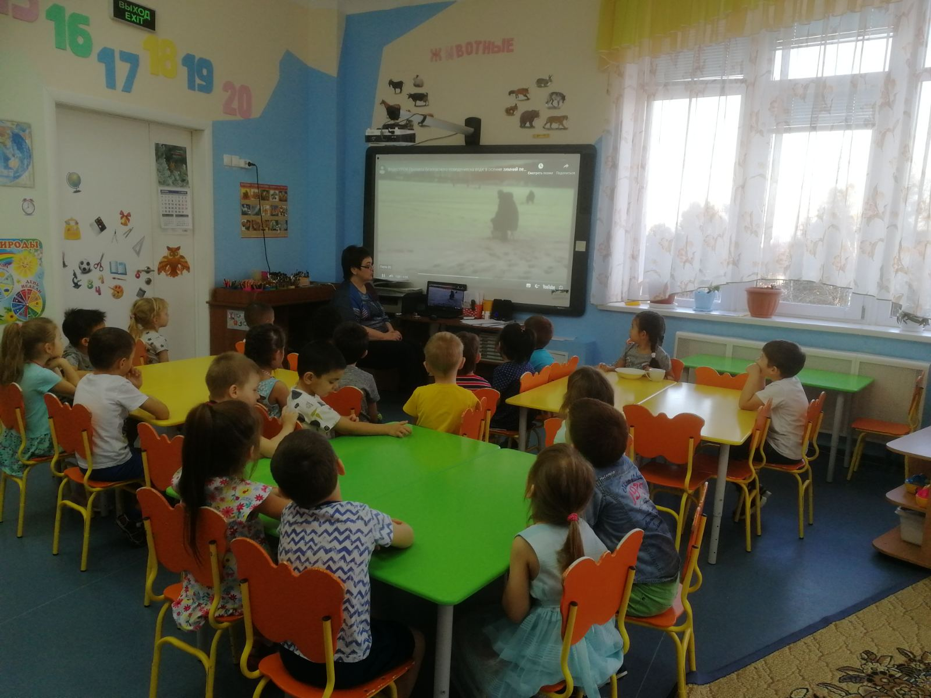
А теперь, мы отправляемся по страничкам нашего года «Вот и стали мы на год взрослее».

Slide 7
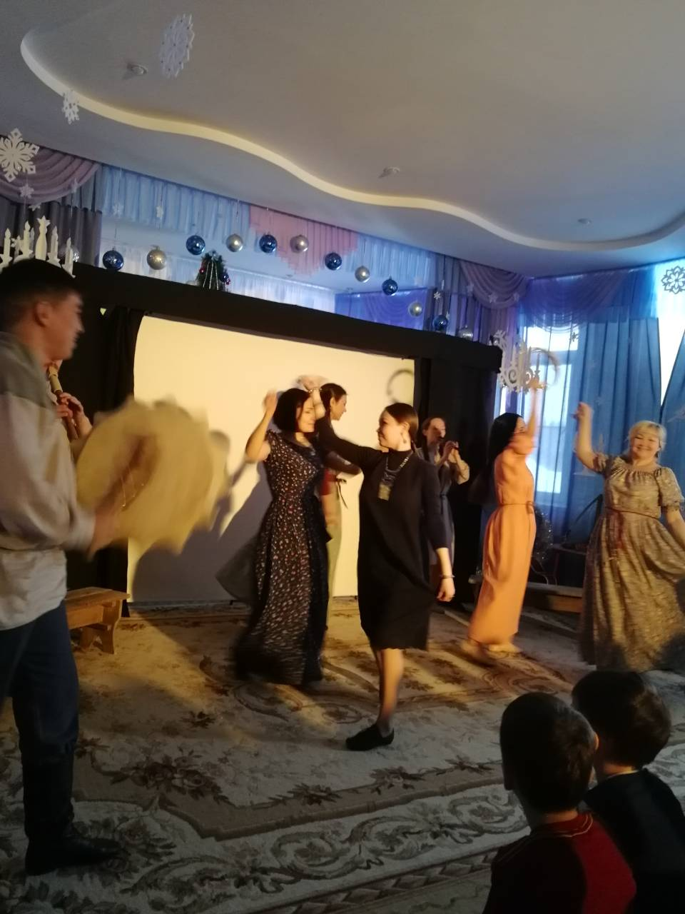
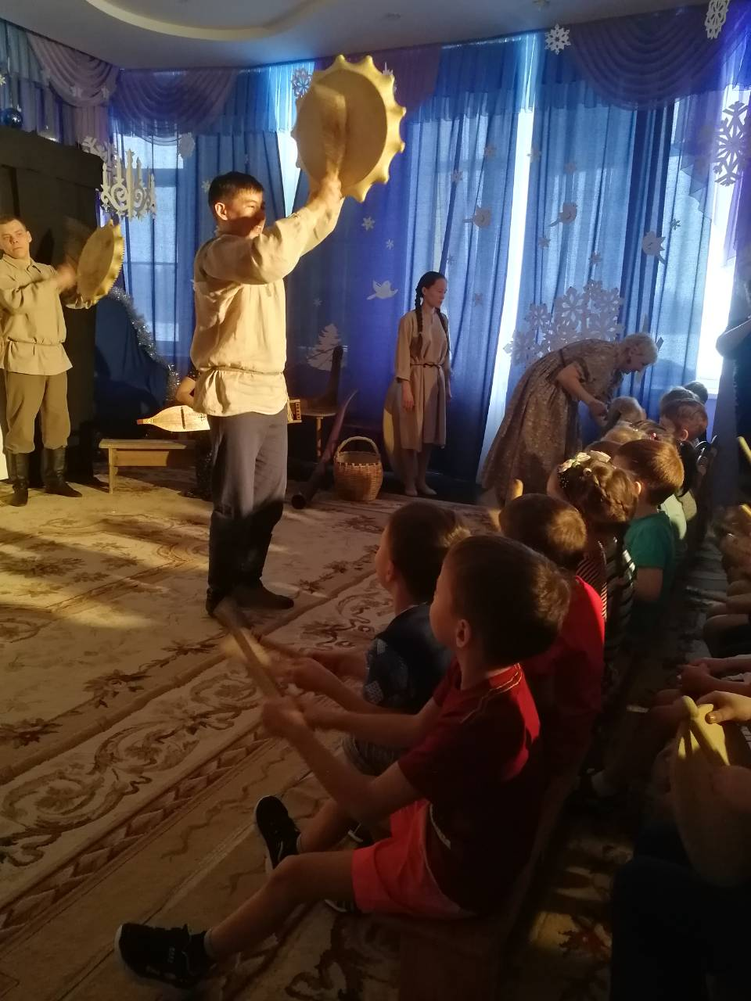
К нам приехали актеры театра обско-угорских народов «Солнце» и показали нам Спектакль «Сказка на бубне»

Slide 8
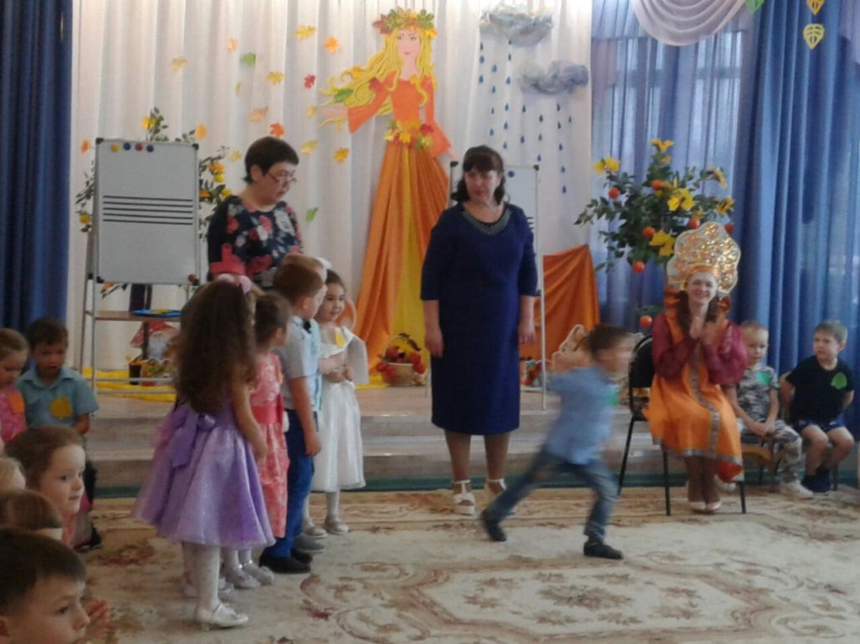
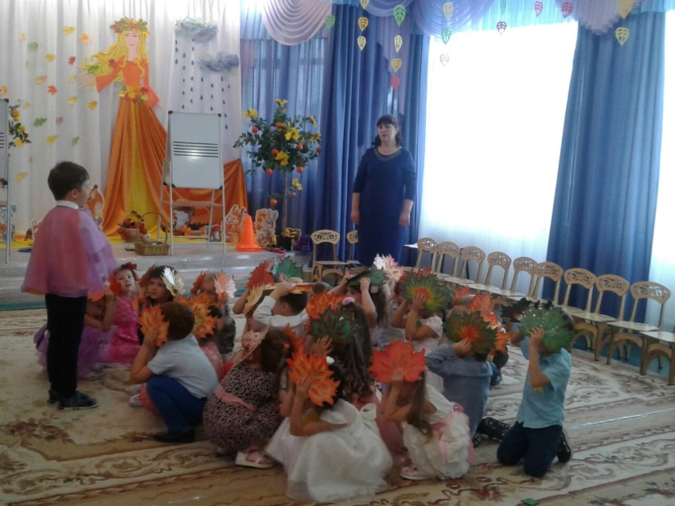
Наш осенний праздник «Осень, осень в гости просим…»

Slide 9
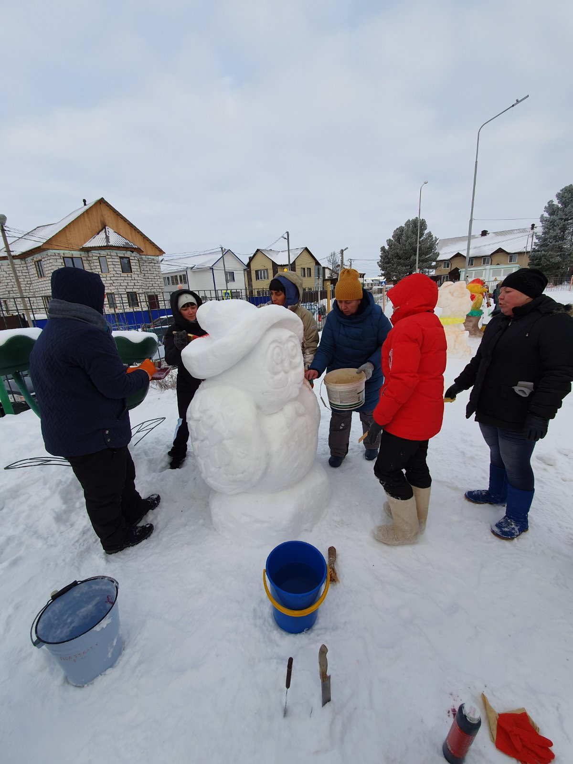
Вместе с родителями мы участвовали в конкурсе снежных фигур «Новый год у ворот…»

Slide 10
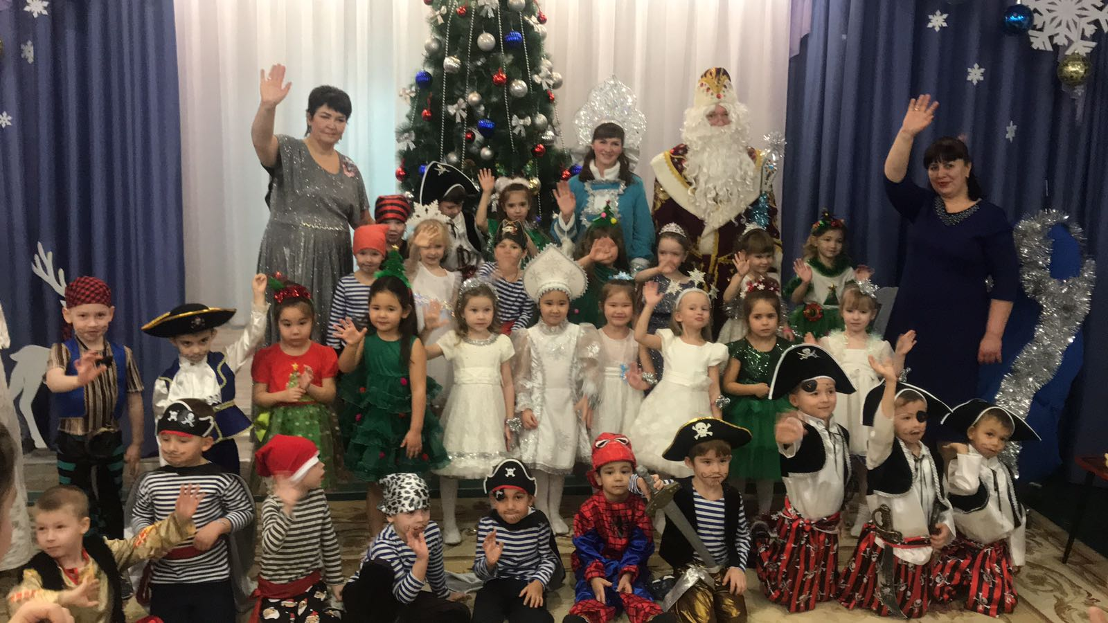
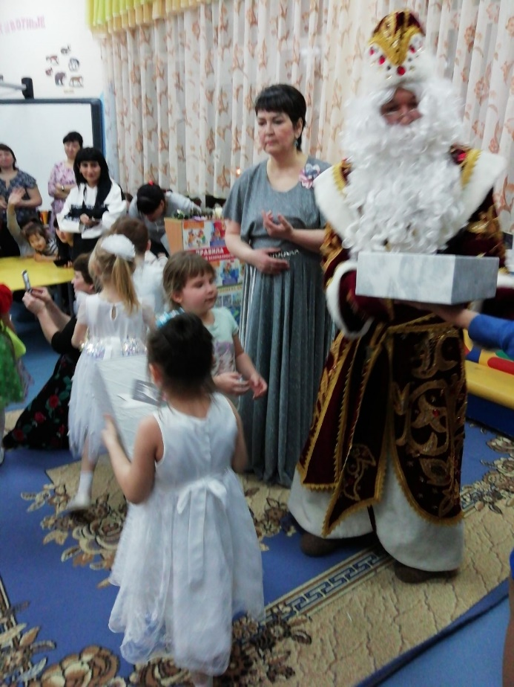
Наш новогодний праздник «ЕЛОЧКУ ЗЕЛЕНУЮ В ГОСТИ МЫ ПОЗВАЛИ…»

Slide 11
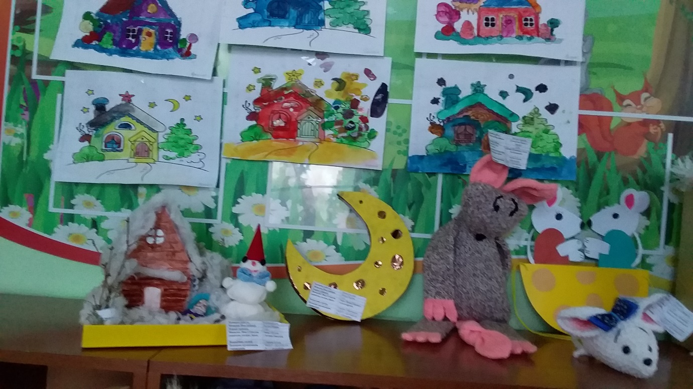
Выставка детских работ «Новогодние подарки для деда мороза».

Slide 12
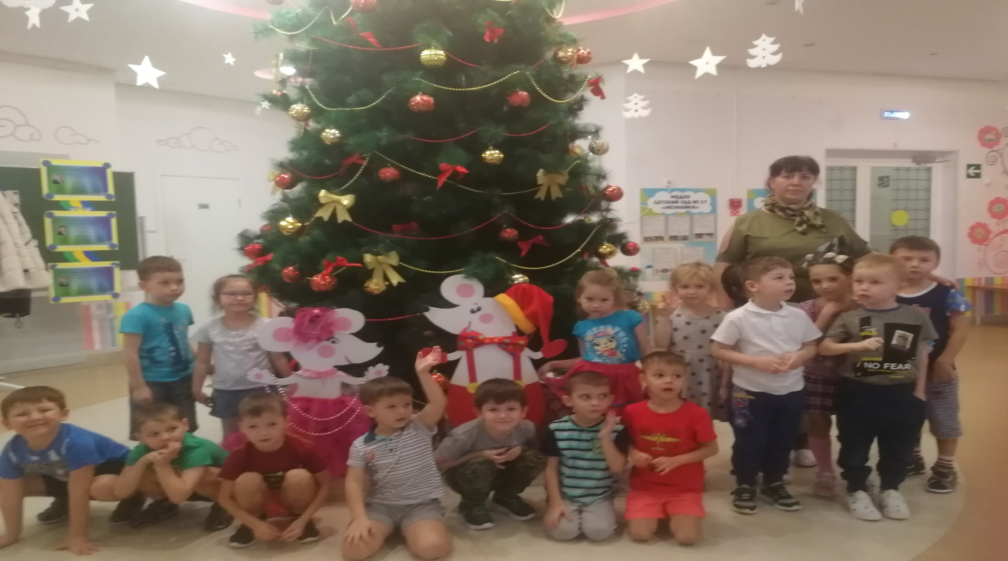
Развлечение для детей «ПРОЩАНИЕ С ЕЛОЧКОЙ».

Slide 13
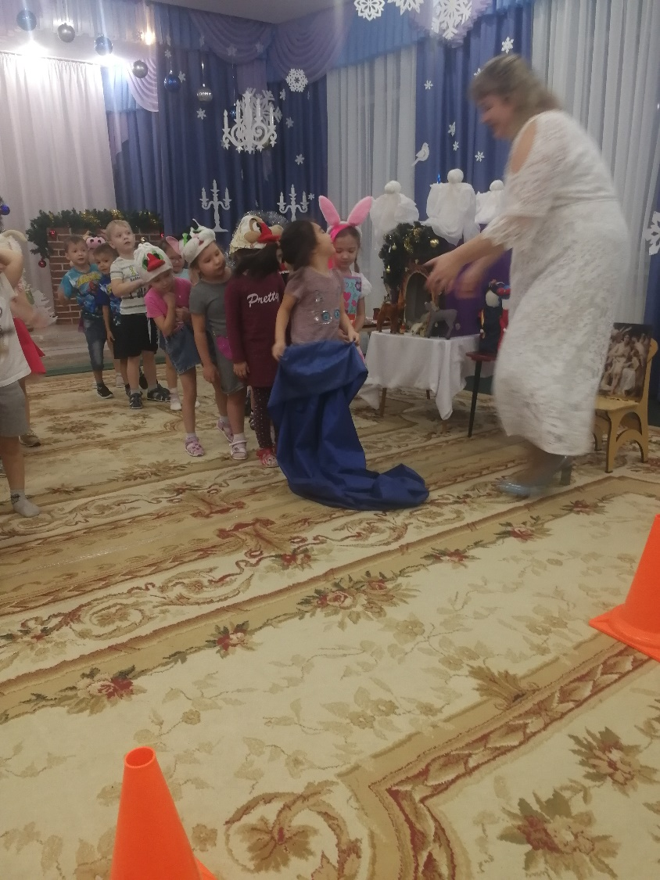
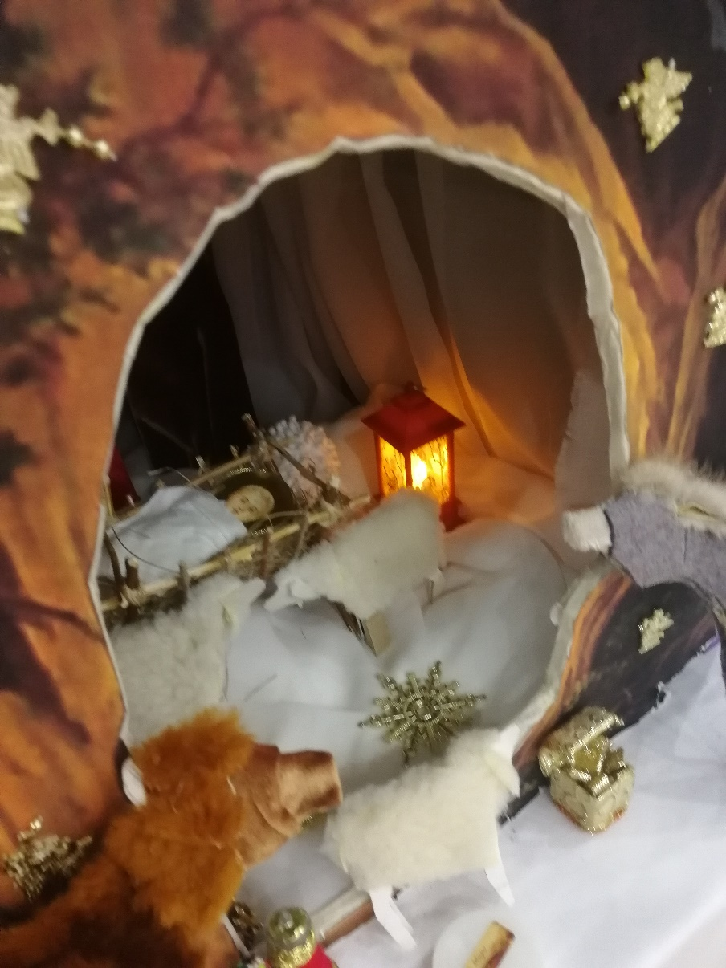
Рождественские встречи на музыкальном занятие «встреча у вертепа»

Slide 14
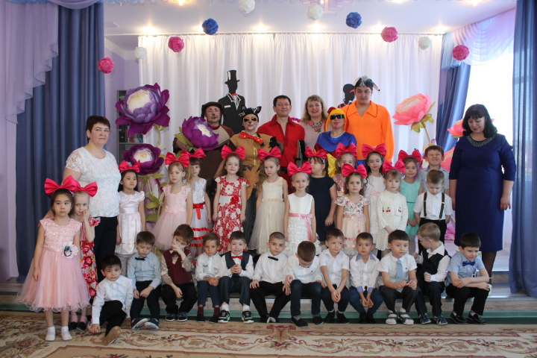
Наш праздник «ФЕВРАЛЬ И МАРТ ЗОВУТ ПОЗДРАВИТЬ МАМ И ПАП «по следам бременских музыкантов»

Slide 15
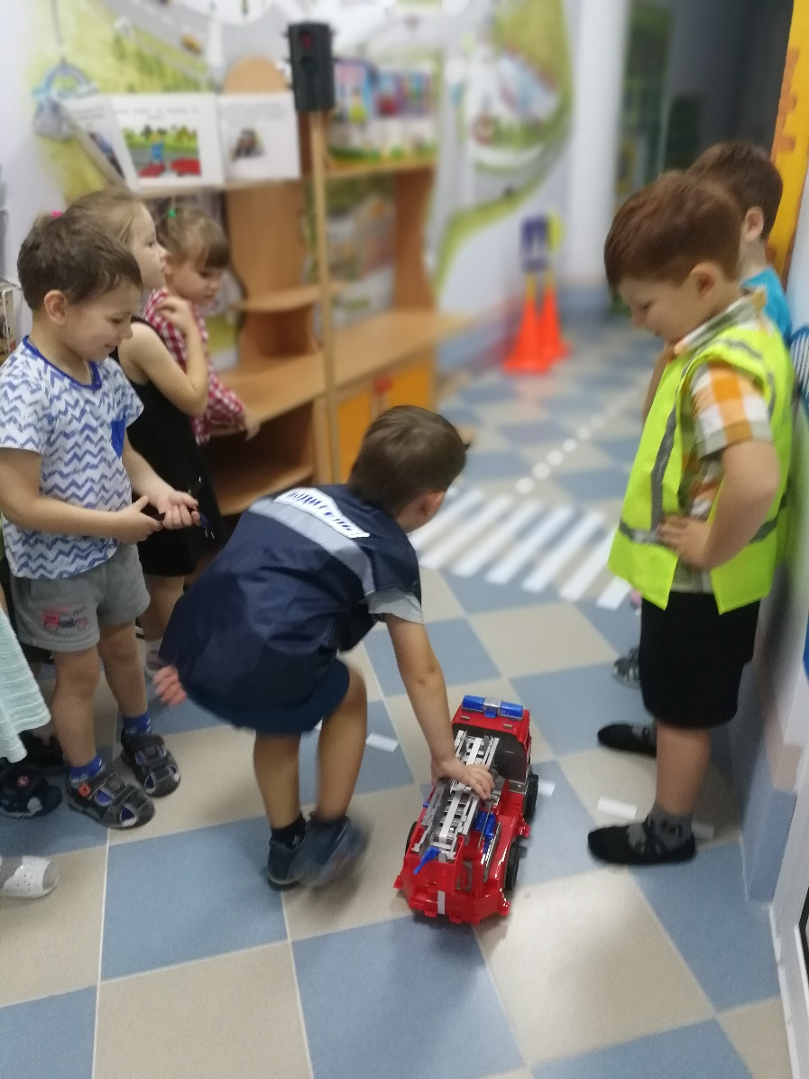
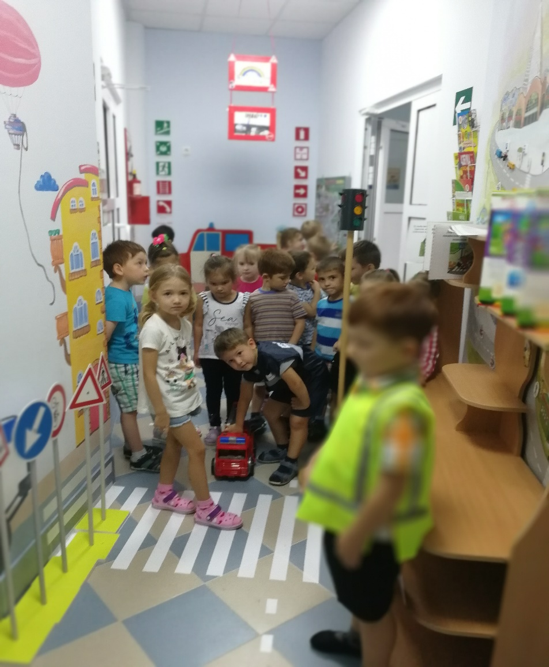
тематическая неделя безопасности «Правила дорожные всем знать». положено

Slide 16
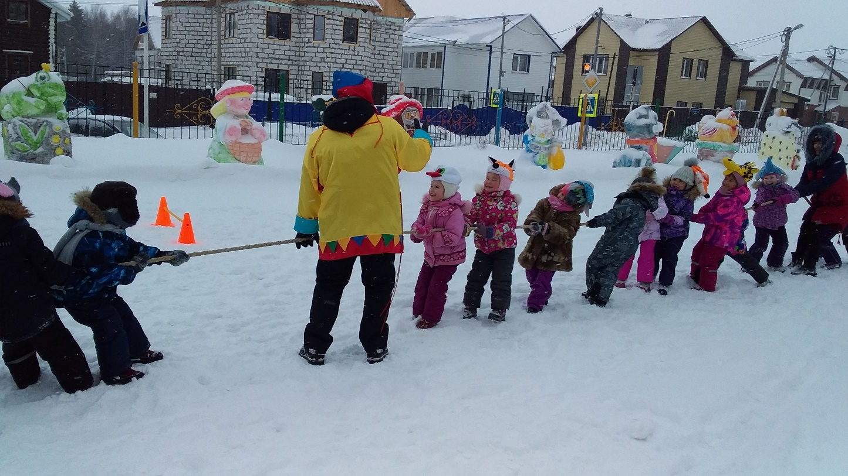
Развлечение для детей по теме «Неделя зимних игр и забав».

Slide 17
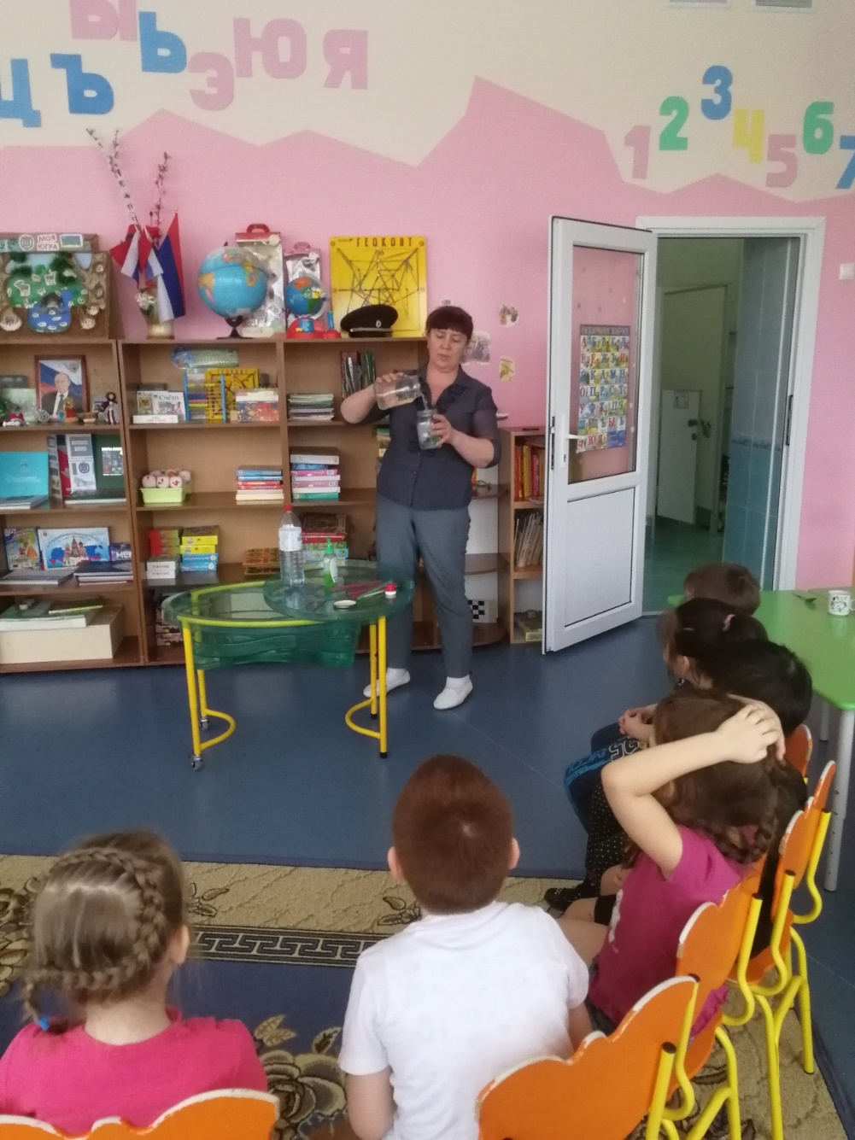
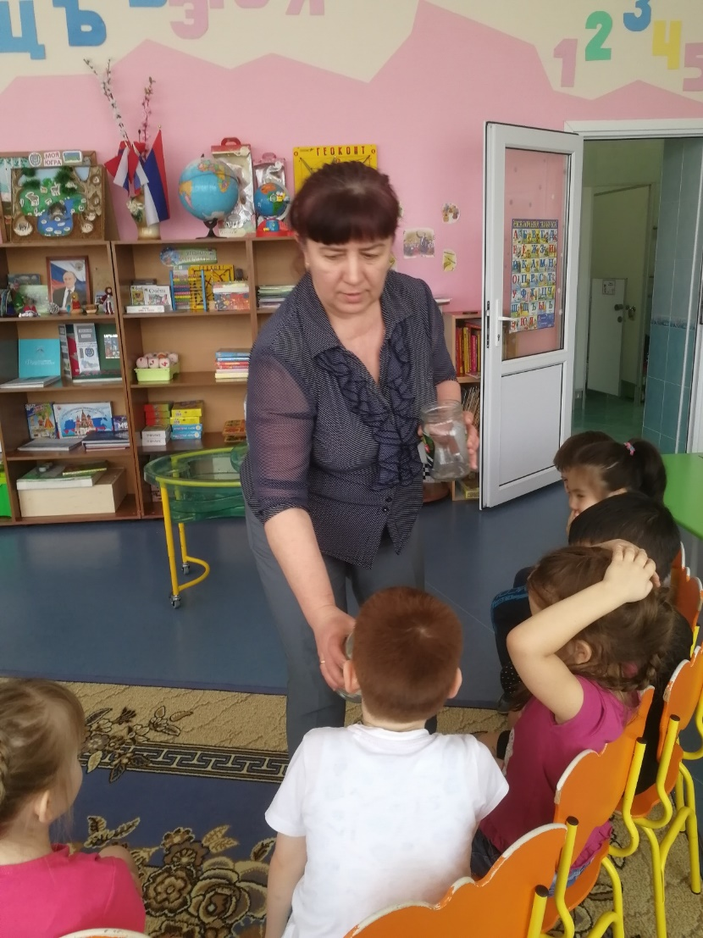
Тематическая неделя «водные просторы- образовательная деятельность «Эксперементирование с водой».

Slide 18
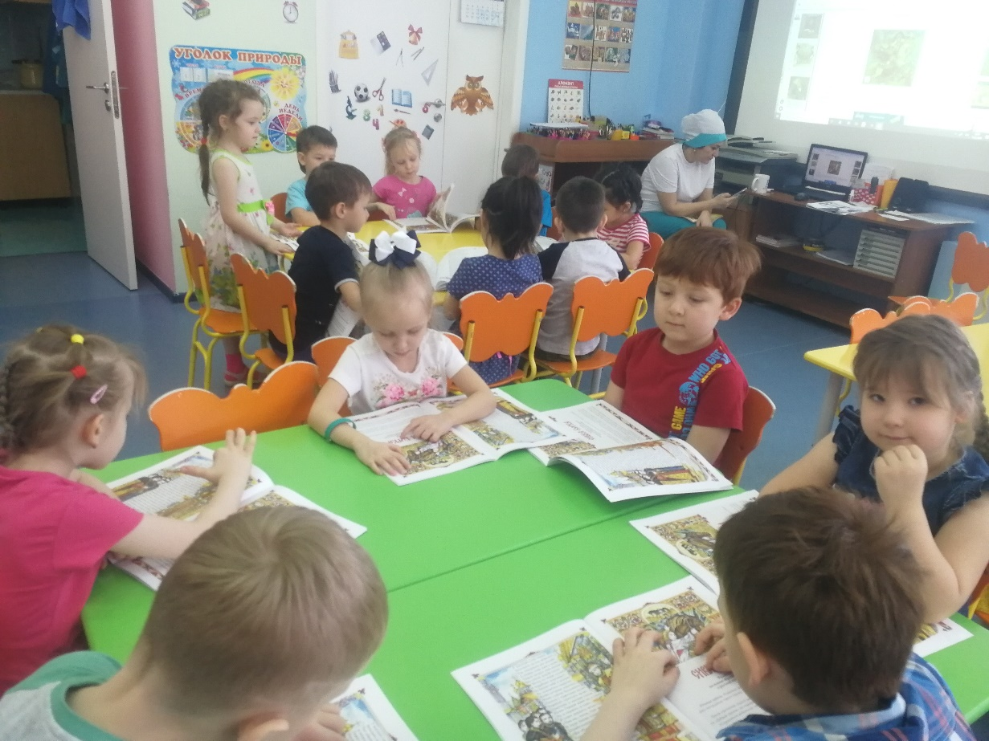
Занятие по программе «Социокультурные истоки» изучаем сказку «Зимовье зверей»

Slide 19
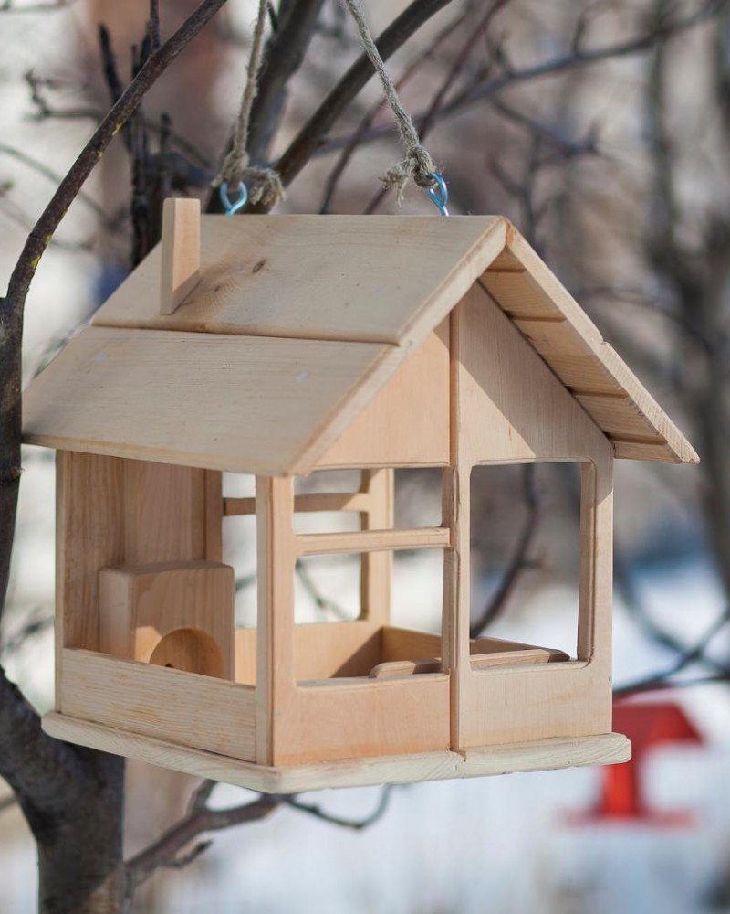
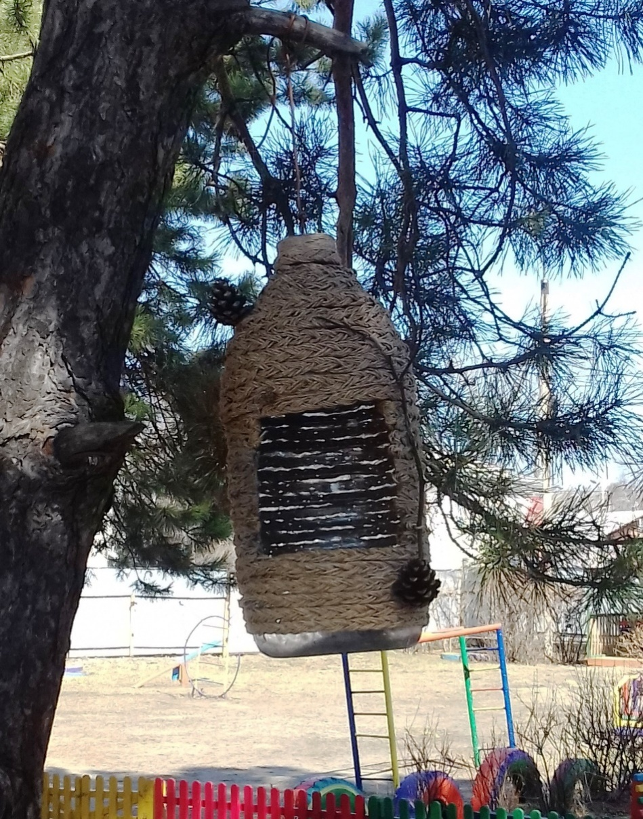
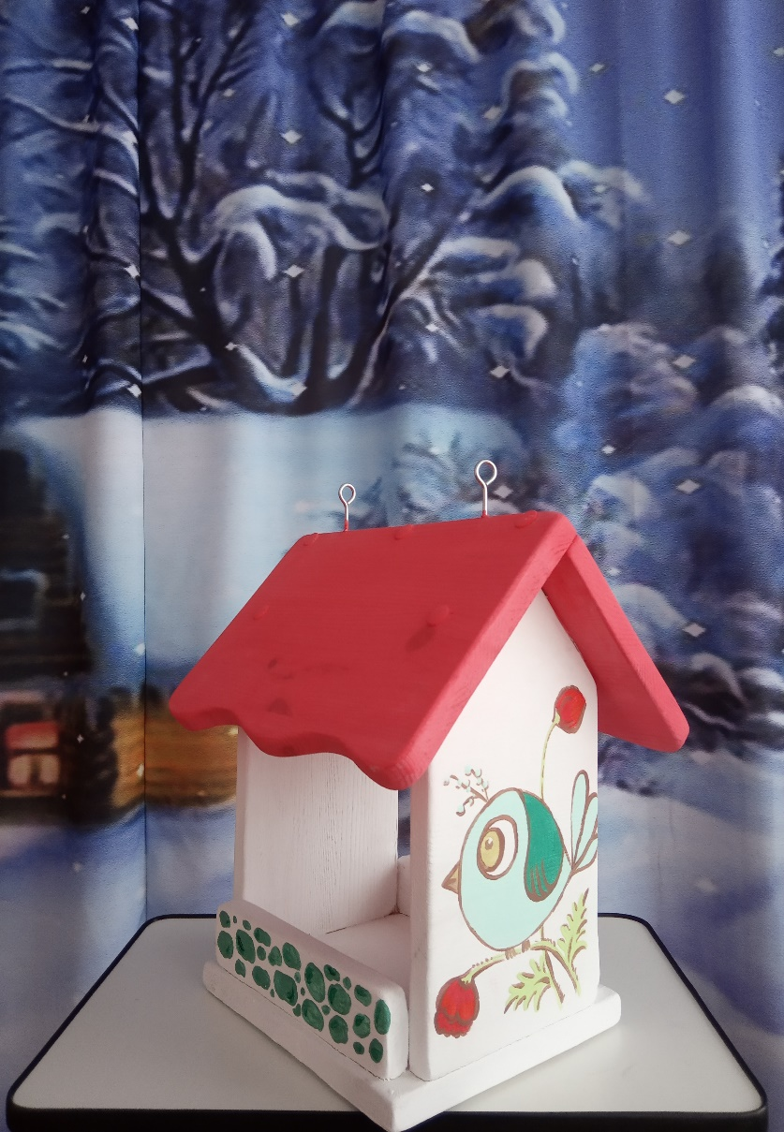
Конкурс кормушек «Наша забота о птицах».

Slide 20
Лепка из снега на прогулке «Наш первый снеговик»

Slide 21
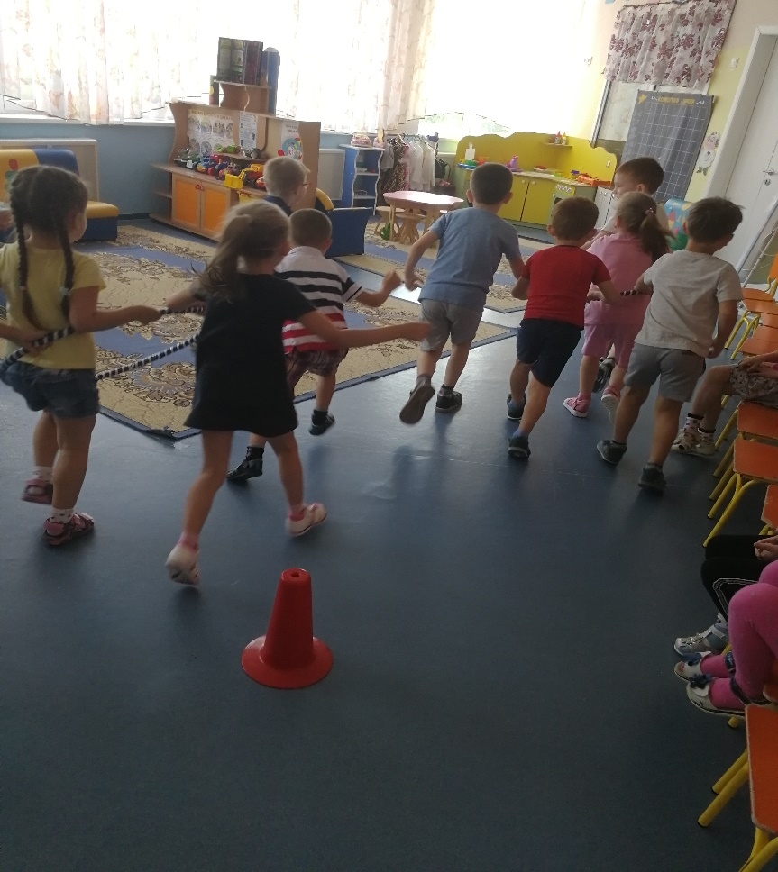
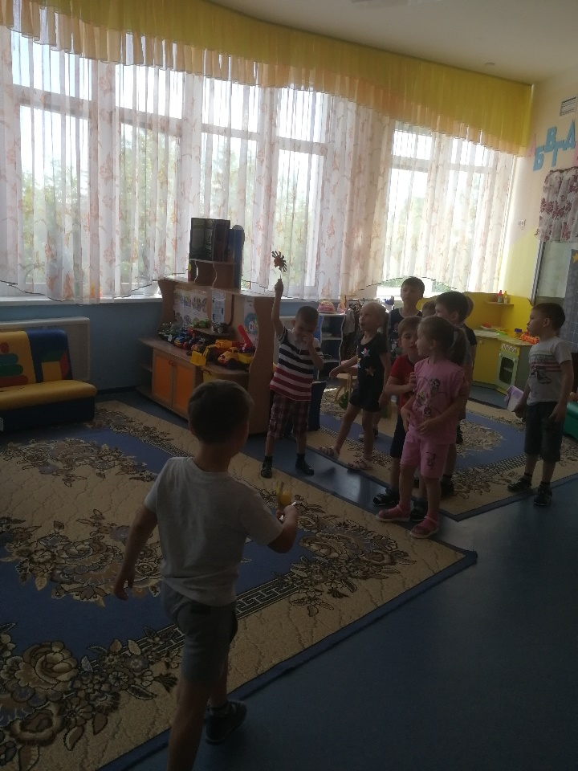
Развлечение по теме «Здравствуй, лето красное!»

Slide 22
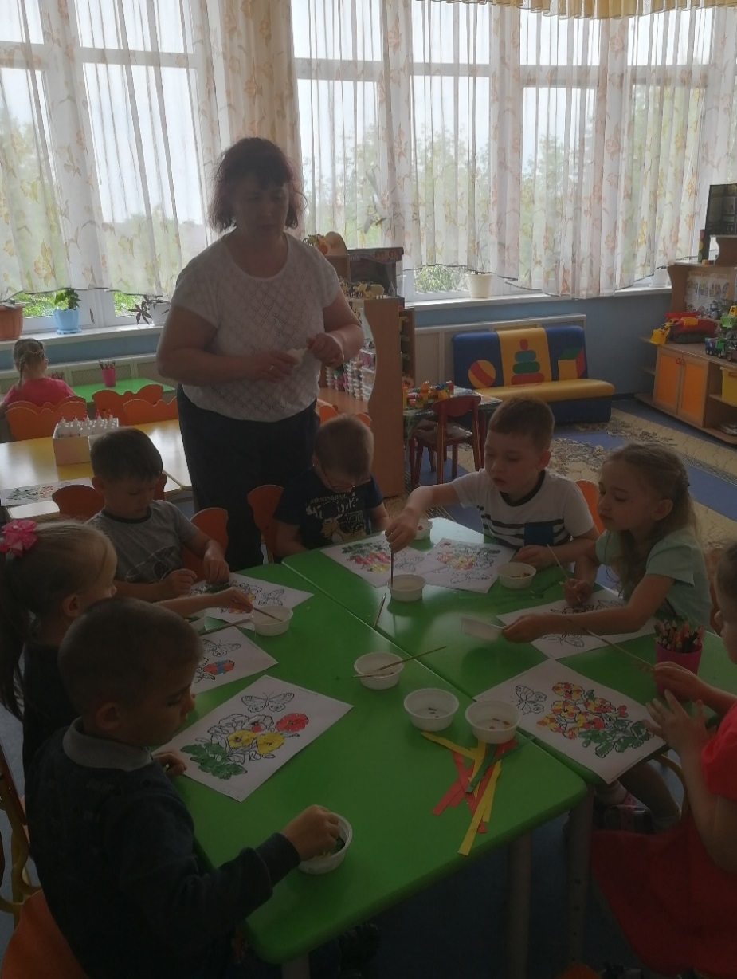
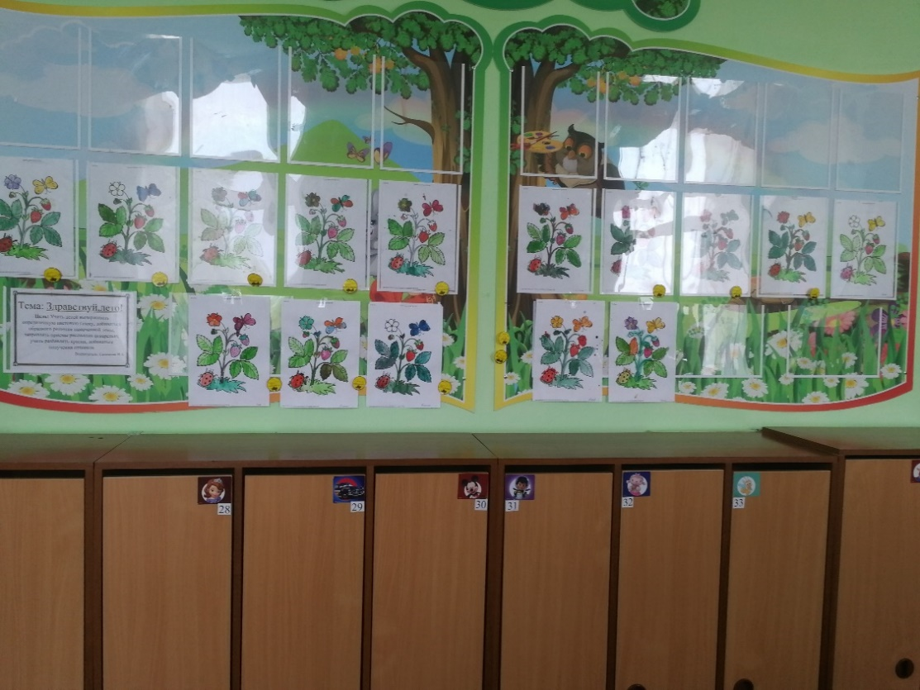
Художественно-эстетическая образовательная деятельность по теме «Нарисую лето».

Slide 23
Памятка для родителей по безопасности детей в летний (отпускной) период

Slide 24
Уважаемые родители, понятно, что ежедневные хлопоты отвлекают вас, но не забывайте, что вашим детям нужна помощь и внимание, особенно в летний период.
Во- первых: ежедневно напоминайте своему ребёнку о правилах дорожного движения. Используйте для этого соответствующие ситуации на улице во дворе, по дороге в детский сад. Находясь с малышом на улице полезно объяснять ему все, что происходит на дороге с транспортом, пешеходами. Например, почему в данный момент нельзя перейти проезжую часть, какие на этот случай существуют правила для пешеходов и автомобилей, укажите на нарушителей, отметив, что они нарушают правила, рискуя попасть под движущиеся транспортные средства. Помните, что ваш ребёнок должен усвоить:

Slide 25
1. без взрослых на дорогу выходить нельзя, идешь со взрослым за руку, не вырывайся, не сходи с тротуара;
2. ходить по улице следует спокойным шагом, придерживаясь правой стороны тротуара;
3. переходить дорогу можно только по пешеходному тротуару на зеленый сигнал светофора, убедившись, что все автомобили остановились;
Во - вторых: при выезде на природу имейте в виду, что
1. при проведении купания детей во время походов, прогулок и экскурсий в летнее время выбирается тихое, неглубокое место с пологим и чистым от коряг, водорослей и ила дном;
2. детей к водоемам без присмотра со стороны взрослых допускать нельзя;
3. за купающимся ребёнком должно вестись непрерывное наблюдение;
4. во время купания запретить спрыгивание детей в воду и ныряние с перил ограждения или с берега;
5. решительно пресекать шалости детей на воде.

Slide 26
В- третьих: постоянно напоминайте вашему ребёнку о правилах безопасности
на улице и дома:
Ежедневно повторяйте ребёнку:
— Не уходи далеко от своего дома, двора.
— Не бери ничего у незнакомых людей на улице. Сразу отходи в сторону.
— Не гуляй до темноты.
— Обходи компании незнакомых подростков.
— Избегай безлюдных мест, оврагов, пустырей, заброшенных домов, сараев, чердаков, подвалов.
— Не открывай дверь людям, которых не знаешь.
— Не садись в чужую машину.
— На все предложения незнакомых отвечай: «Нет!» и немедленно уходи от них туда, где есть люди.

Slide 27
— Не стесняйся звать людей на помощь на улице, в транспорте, в подъезде.
— В минуту опасности, когда тебя пытаются схватить, применяют силу, кричи, вырывайся, убегай.
Уважаемые родители, помните и о правилах безопасности вашего ребёнка дома:
— не оставляйте без присмотра включенные электроприборы;
— не оставляйте ребёнка одного в квартире;
— заблокируйте доступ к розеткам;
— избегайте контакта ребёнка с газовой плитой и спичками.
Помните! Ребенок берёт пример с вас - родителей! Пусть ваш пример учит дисциплинированному поведению ребёнка на улице и дома. Старайтесь сделать все возможное, чтобы оградить детей от несчастных случаев!

Slide 28
Всем хорошего летнего отдыха!
Спасибо за внимание!

